Slide 1
Modélisation à main levée

Slide 2

Perspective Cavalière
Perspective Isométrique
Généralité
Croquis

Slide 3

Généralité
Il s’agit d’une représentation à main levée
ou pas représentant un objet ou un système en respectant les règles du dessin technique.
Les perspectives ou les croquis sont généralement utilisés pour compléter une information ou pour expliquer rapidement une fonction, un usinage, un fonctionnement.
Les proportions de la pièce sont respectées seul l'échelle est quelconque.
Perspective Cavalière
Perspective Isométrique
Croquis

Slide 4
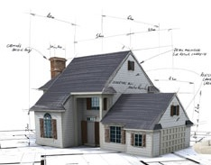
Généralité
Il s’agit d’une représentation à main levée
ou pas représentant un objet ou un système en respectant les règles du dessin technique.
Les perspectives ou les croquis sont généralement utilisés pour compléter une information ou pour expliquer rapidement une fonction, un usinage, un fonctionnement.
Les proportions de la pièce sont respectées seul l'échelle est quelconque.
Perspective Cavalière
Perspective Isométrique
Croquis

Slide 5
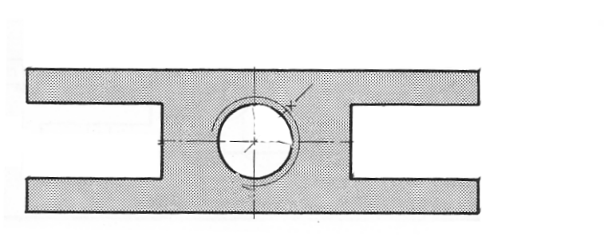
6
Perspective Cavalière
Fuyantes à 45° ou 30°
Coefficient à appliquer sur
les fuyantes:
              # fuyantes à 30°: 0,5
# fuyantes à 45°: 0,7
Toutes les fuyantes sont
parallèles.
Toutes les cercles dans le plan de face restent des
cercles.
Perspective Isométrique
Généralité
Croquis

Slide 6
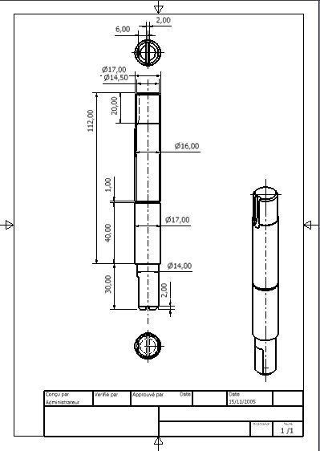
6
Perspective Cavalière
Perspective Isométrique
Généralité
Croquis

Slide 7
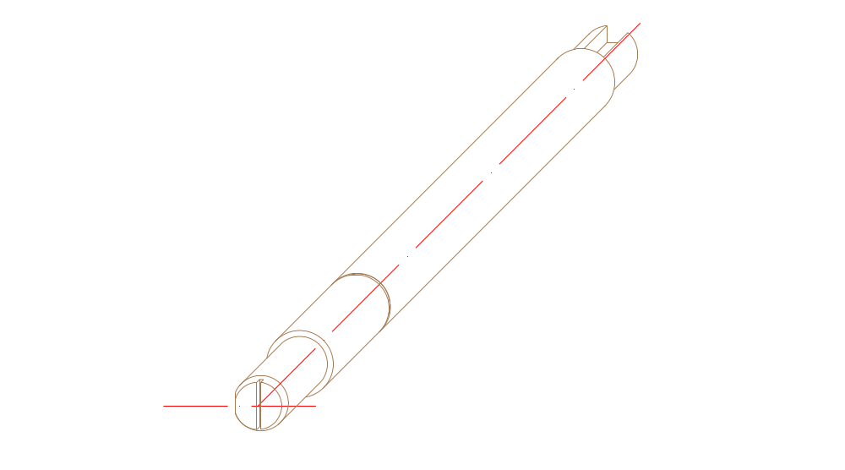
6
Perspective Cavalière
Vue de face : Cercle parfait
Génératrice des cylindres :
# Fuyantes à 45° avec un
coefficient de fuite de 0,7
Perspective Isométrique
Généralité
Croquis

Slide 8
6
Perspective Cavalière
Vue de face : rectangle
Génératrice des cylindres :
# Fuyantes à 45° avec un
coefficient de fuite de 0,7
# Ellipses à la place des
cercles.
Perspective Isométrique
Généralité
Croquis

Slide 9
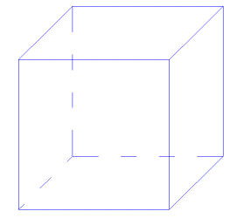
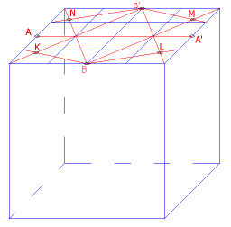
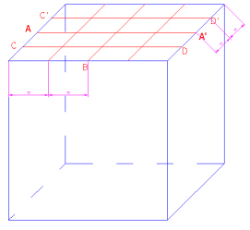
6
Perspective Cavalière
Réalisation d’une ellipse:
Perspective Isométrique
Généralité
Croquis

Slide 10
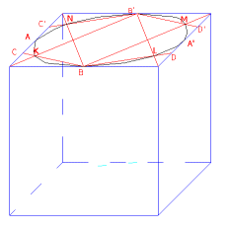
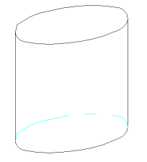
6
Perspective Cavalière
Réalisation d’une ellipse:
Perspective Isométrique
Généralité
Croquis

Slide 11
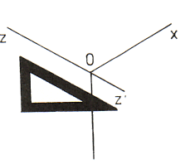
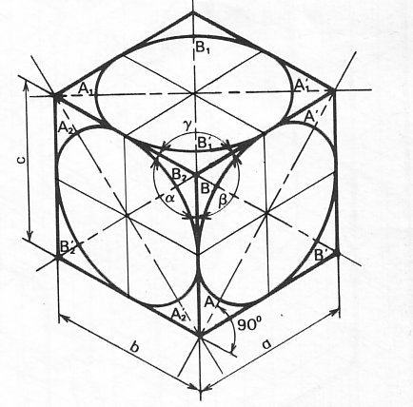
- Trièdre à 120°
Perspective Isométrique
Trièdre à 120°
Fuyantes avec un coefficient de
fuite égal à 0,82
Perspective Cavalière
Dans chaque plan, les
cercles sont représentés
par des ellipses.
Généralité
Croquis

Slide 12
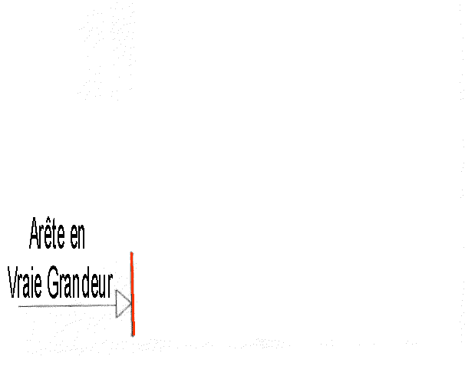
- Trièdre à 120°
Perspective Isométrique
Perspective Cavalière
Généralité
Croquis

Slide 13
Croquis
Perspective Cavalière
Perspective Isométrique
Généralité

Slide 14
Communication
Croquis
Les avantages des croquis en conception mécanique
1° Communication
Les croquis permettent de communiquer efficacement vos idées à vos collègues et clients.
2° Souplesse
Les croquis vous permettent de facilement modifier et ajuster vos designs.
Perspective Cavalière
3° Rapidité
Créez des croquis en un temps record pour explorer rapidement plusieurs concepts.
Perspective Isométrique
Généralité
4° Précision
Les croquis vous permettent de capturer précisément les dimensions et les détails des pièces à concevoir.

Slide 15
Communication
Les croquis techniques aident à visualiser un produit et à mettre en conception les idées de manière claire.
Croquis
Utilisations des croquis techniques en conception mécanique
Ils fournissent une documentation précise pour la fabrication et les instructions de maintenance pour de futurs utilisateurs.
Visualisation et conception
2
1
Perspective Cavalière
Communication
Perspective Isométrique
Ils sont utiles pour la communication entre les équipes et les clients, en montrant les options de conception pour un nouveau produit.
3
Généralité
Documentation
Documentation
Ils fournissent une documentation précise pour la fabrication et les instructions de maintenance pour de futurs utilisateurs.

